Slide 1
Perfect Forms
Совершенное время

Slide 2
Perfect Forms
Present Perfect
Future Perfect
Past Perfect
I have done my homework already.
Я уже сделал
домашнее задание.
I called Jim too late,
he had already left.
Я позвонил Джиму
слишком поздно,
он уже ушел.
Next year we shall
have been married
for 30 years.
В следующем году
мы будем женаты уже
30 лет

Slide 3
Present Perfect - настоящее совершенное время
Время Present Perfect обозначает действие, которое завершилось к настоящему моменту или завершено в период настоящего времени.
Хотя английские глаголы в Present Perfect обычно переводятся на русский язык в прошедшем времени, следует помнить, что в английском языке эти действия воспринимаются в настоящем времени, так как привязаны к настоящему результатом этого действия.
1. We have no classes today, our teacher has fallen ill.
У нас сегодня не будет уроков, наш учитель заболел.
2. I have visited the Louvre 3 times.
Я посетил Лувр три раза.

Slide 4
Образование Present Perfect
Утвердительные предложения:
I have played | We have played
You have played | You have played
He / she / it has played | They have played
Вопросительные предложения:
Have I played? | Have we played?
Have you played? | Have you played?
Has he / she / it played? | Have they played?
Отрицательные предложения:
I have not played | We have not played
You have not played | You have not played
He / she / it has not played | They have not played

Slide 5
Время Present Perfect образуется при помощи вспомогательного глагола to have в настоящем времени и причастия прошедшего времени значимого глагола, то есть его «третьей формы».
To have в настоящем времени имеет две формы:
has – 3 лицо, ед. ч.
(He has played)
have – 1 и 2 лицо ед.ч. и все формы мн. ч.
(I have played)
I haven’t seen him since then.
С тех пор я его так и не видел.
3. I haven’t seen my hometown for 45 years.
Я не видел свой родной город 45 лет.
2. Have you seen this film?
Ты смотрел этот фильм?

Slide 6
Past Perfect - прошедшее совершенное время
Время Past Perfect обозначает действие, которое завершилось до некоего момента в прошлом:
We had lived in Paris for 12 years before we moved to America.
До переезда в Америку мы прожили в Париже 12 лет.
Время Past Perfect образуется при помощи вспомогательного глагола to have в прошедшем времени и причастия прошедшего времени значимого глагола, то есть его «третьей формы».
To have в прошедшем времени имеет единственную форму had.
Причастие второе, или причастие прошедшего времени (Participle II), можно получить, прибавив к начальной форме значимого глагола окончание -ed:
examine – examined, enjoy – enjoyed, close – closed

Slide 7
Образование Past Perfect
Утвердительные предложения:
I had played | We had played
You had played | You had played
He / she / it had played | They had played
Вопросительные предложения:
Had I played? | Had we played?
Had you played? | Had you played?
Had he / she / it played? | Had they played?
Отрицательные предложения:
I had not played | We had not played
You had not played | You had not played
He / she / it had not played | They had not played

Slide 8
Future Perfect - будущее совершенное время
Время Future Perfect используется довольно редко, оно обозначает действие, которое закончится до определенного момента или начала другого действия в будущем или будет продолжать длиться после него.
Время Future Perfect образуется при помощи вспомогательного глагола to have в будущем времени и причастия прошедшего времени значимого глагола, то есть его «третьей формы».
To have в будущем времени имеет две формы:
shall have – 1 лицо. (We shall have covered 30 km by sunset)
will have – 2 и 3 лицо. (They will have covered 30 km by sunset)
Действие, которое начнется и закончится до определенного момента в будущем:
You will have spent much efforts before you can run a marathon.
Ты потратишь много усилий, прежде чем сможешь пробежать марафон.

Slide 9
Образование Future Perfect
Утвердительные предложения:
I shall have played | We shall have played
You will have played | You will have played
He / she / it will have played | They will have played
Вопросительные предложения:
Shall I have played? | Shall we have played?
Will you have played? | Will you have played?
Will he / she / it have played? | Will they have played?
Отрицательные предложения:
I shall not have played | We shall not have played
You will not have played | You will not have played
He / she / it will not have played | They will not have played

Slide 10
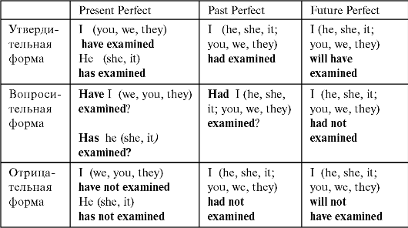

Slide 11
Всё…

